Slide 1

MÓDULO 27 · MATEMÁTICA · AULA 446
Sistema Cartesiano Tridimensional
São 8 octantes, não 6
Sistema cartesiano tridimensional

Slide 2
Para começar
Em quantas regiões os três planos coordenados dividem o espaço?
POSSOR · Cônicas e Geometria Analítica Espacial · Aula 446
2

Slide 3
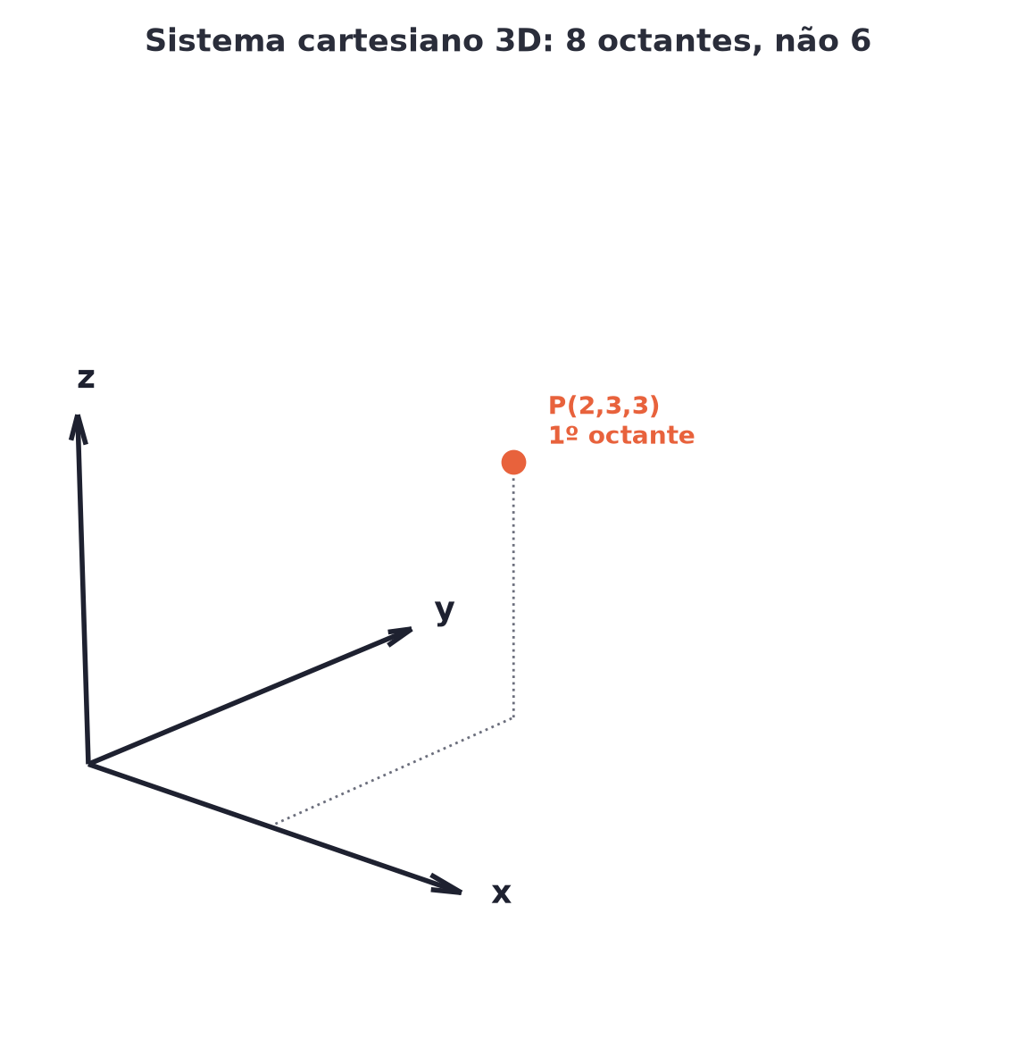
O conceito central
Três eixos perpendiculares, três planos coordenados, 8 octantes — cada plano dobra as divisões.
POSSOR · Cônicas e Geometria Analítica Espacial · Aula 446
3

Slide 4
Como funciona
Cada eixo adicional dobra o número de regiões (2×2×2=8).
• 3 eixos perpendiculares (x,y,z)
• 3 planos coordenados: xy, xz, yz
POSSOR · Cônicas e Geometria Analítica Espacial · Aula 446
4

Slide 5

Cuidado com essa armadilha
Generalizar direto do 2D (4 quadrantes) para o 3D sem recontar.
POSSOR · Cônicas e Geometria Analítica Espacial · Aula 446
5

Slide 6
Exemplo resolvido
Em que octante está o ponto (2,3,4)?
Todas as coordenadas positivas
1º octante
POSSOR · Cônicas e Geometria Analítica Espacial · Aula 446
6

Slide 7
Roteiro de hoje
1
Pergunta inicial
2
Cada plano dobra as regiões
3
Exemplo
4
Exercícios
POSSOR · Cônicas e Geometria Analítica Espacial · Aula 446
7

Slide 8

Hora dos Exercícios — Fixação
QUESTÃO 1
Quantos eixos tem o sistema cartesiano tridimensional, e como eles se relacionam entre si?
💡 Dica
2 semiespaços por plano, 3 planos: 2×2×2=8 octantes, não uma simples extensão dos 4 quadrantes.
POSSOR · Cônicas e Geometria Analítica Espacial · Aula 446
8

Slide 9

Gabarito e Encerramento
Resposta
Três eixos (x, y, z), mutuamente perpendiculares, com origem comum.
Resumo da Aula
Com o sistema 3D montado, a próxima aula localiza pontos usando suas coordenadas.
• O espaço 3D tem 8 octantes — cada plano coordenado adicional dobra o número de regiões, não soma.
Próxima aula: Módulo concluído.
POSSOR · Cônicas e Geometria Analítica Espacial · Aula 446
9

